Slide 1
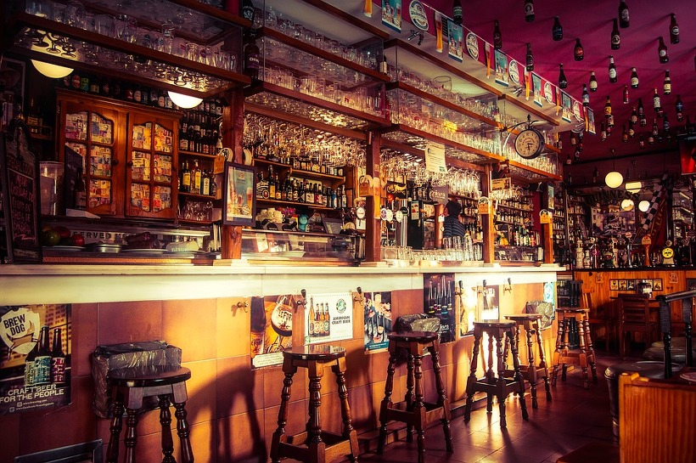



Slide 2

목차
기획의도
개발환경
DB설계
화면구성 및 기능
앞으로 발전 가능성
QnA

Slide 3



구성원
팀원 : 김상목
-DB설계, 리뷰게시판 기능, 글쓰기 수정 삭제
글 좋아요 평점,댓글 좋아요, 댓글 대댓글, 핫이슈
카테고리 List ,회원가입 등
팀장 : 김상현
-전체 Css , DB설계 , 로그인&회원가입 Model설계
요청게시판, 맥주랭킹, 맥주 평점 좋아요,
맥주DB Model 설계 등
팀원 : 김동규
-맥주 DB페이지, 맥주 DB입력, 맥주 검색기능,
맥주 MyPage 디자인, DB설계,전체css, 좋아요등
팀원 : 강준구
-Index 페이지 기능, MyPage 기능, 관리자 Page기능
전체 Css, DB설계, 최고의 리뷰,맥주 기능 등

Slide 4
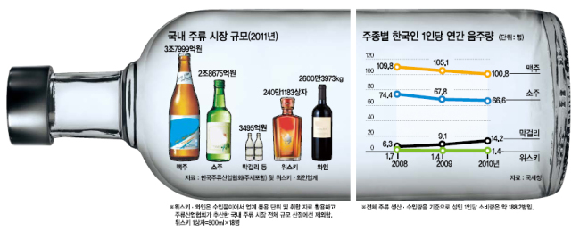
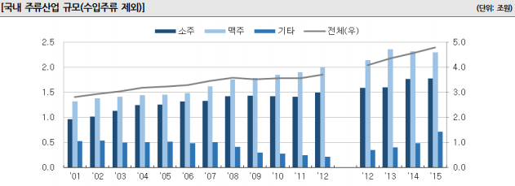
기획 의도
맥주는 우리나라 기준으로 소주와 함께 가장 많이 소비되는 주류
2015년 기준 맥주 시장의 규모는 4조6천억으로 전체 주류시장의 49%를 점유

Slide 5
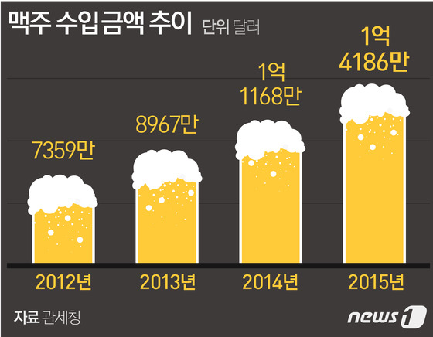
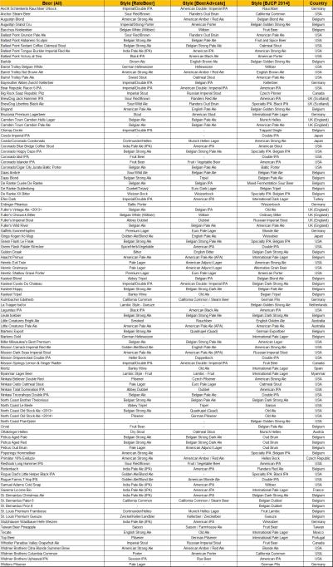
기획 의도
87개국 400개
이상의 수입 맥주
3배
의 성장률

Slide 6
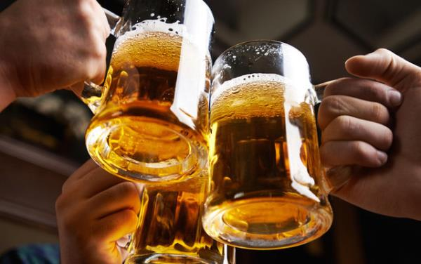
기획 의도
다양한 맥주 정보
의 제공 및 리뷰
커뮤니티 제공

Slide 7









개발 환경
Apache Tom Cat 9.0
MySQL
JDK-11.0.1
JavaScript
Jquery-3.3.1
Cos // MySQL-connector-Pool
Eclipse E.E
Heidi SQL

Slide 8
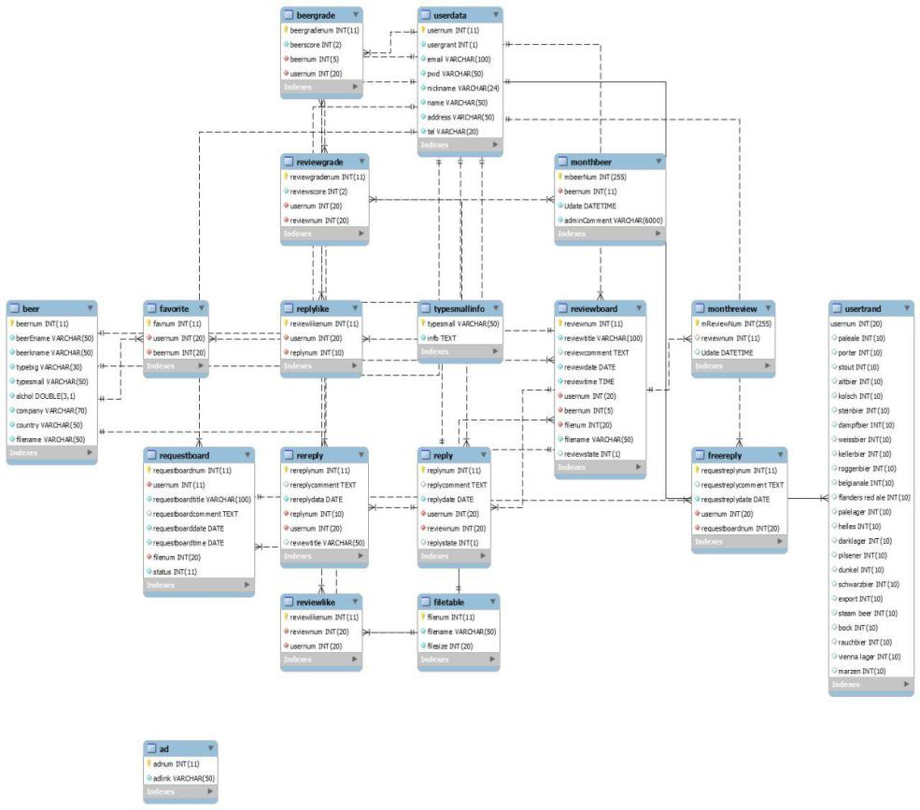
DB설계-(Total)

Slide 9
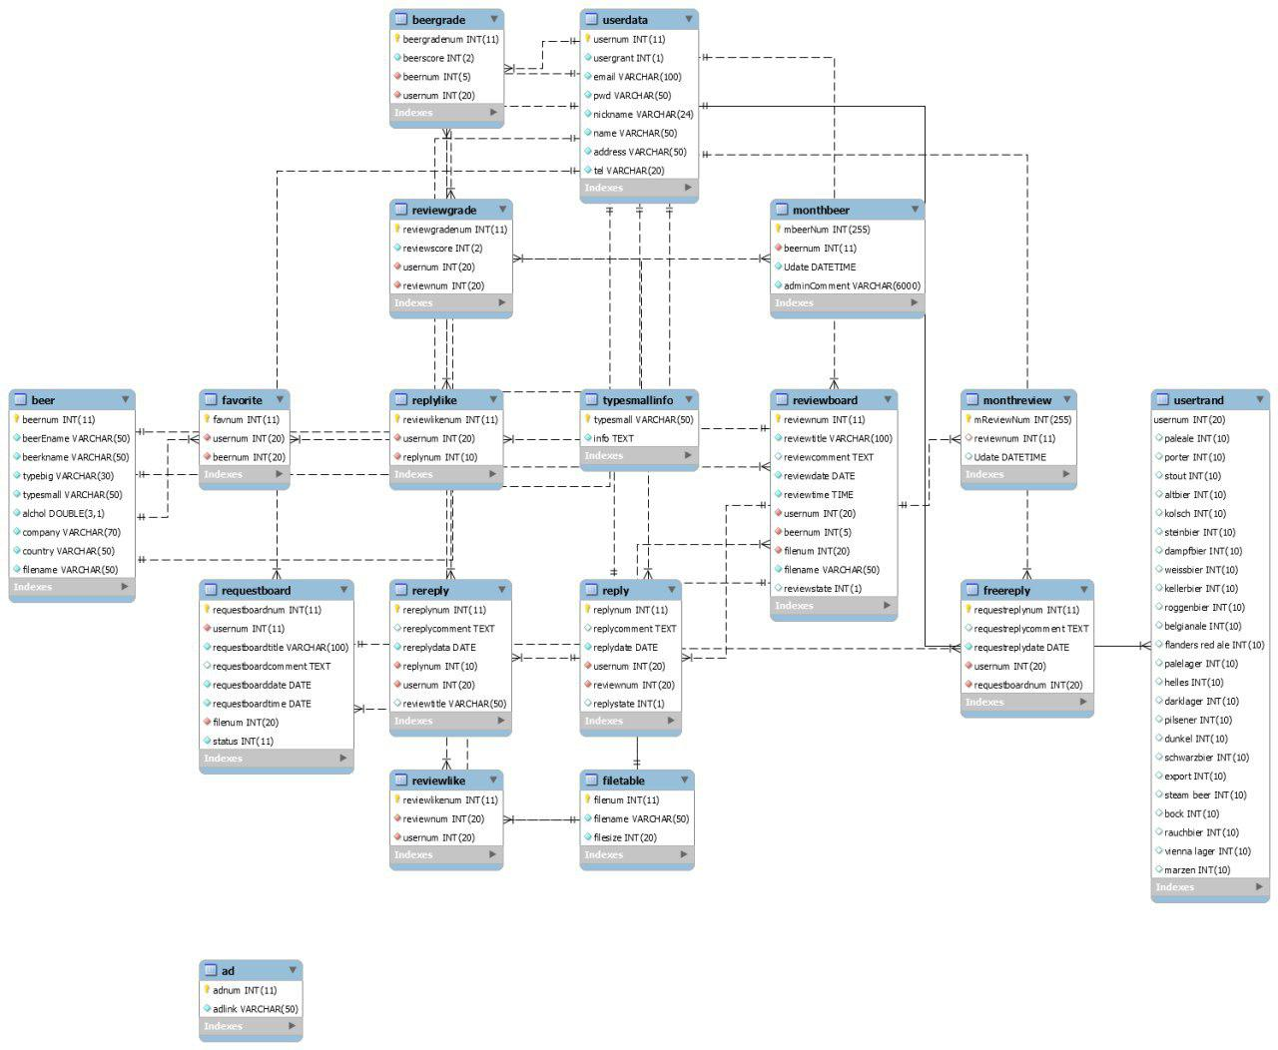
DB설계 – (Big)
유저 데이터 테이블
-유저 등급, Email, Pwd 등을 저장하는
테이블
맥주 정보 테이블
-맥주 영,한 이름, 대중소분류, 도수 등을 저장하는
테이블
리뷰 게시판 테이블
-리뷰 제목, 내용, 시간, 날짜, 리뷰의 상태
등을 저장하는 테이블
리뷰의 상태는 삭제에 이용하기 위함
요청 게시판 테이블
-요청 제목, 요청 내용, 시간, 날짜, 요청글의 상태
등을 저장하는 테이블
대댓글 테이블
-대댓글 내용, 날짜 등을 저장하는 테이블
게시판 댓글 테이블
-댓글의 내용,날짜 등을
저장하는 테이블

Slide 10
DB설계-(Middle)
맥주 좋아요, 평점
-맥주 게시판에 연결되어
평점과 좋아요 를 저장합니다.
맥주 소분류 정보
-맥주 게시판에 연결되어
맥주 소분류의 정보를 저장합니다.
리뷰 평점, 좋아요
-리뷰 게시판에 연결되어
리뷰의 평점과 좋아요를 저장
합니다.
파일 테이블
-리뷰 게시판에 연결되어
올린 사진 을 저장합니다.
댓글 좋아요
-댓글 게시판에 연결되어
댓글의 좋아요를 저장합니다.

Slide 11
DB설계-(ETC)
유저 트랜드 테이블
-유저의 관심을 저장할 테이블입니다.
각 분류는 맥주테이블의 중분류로 구분되어
있습니다.
이달의 맥주, 이달의 리뷰 테이블
-이달의 맥주, 이달의 리뷰를 저장하는 테이블입니다.
광고 테이블
-광고를 저장할 테이블입니다.

Slide 12

화면 구성 및 기능
(1) Index
-첫 Index 입장 시 Logo출력,

Slide 13
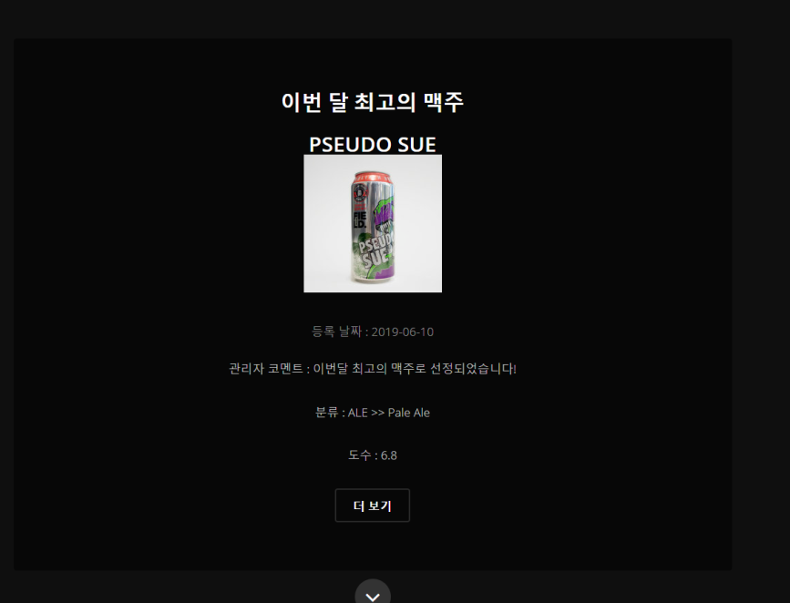
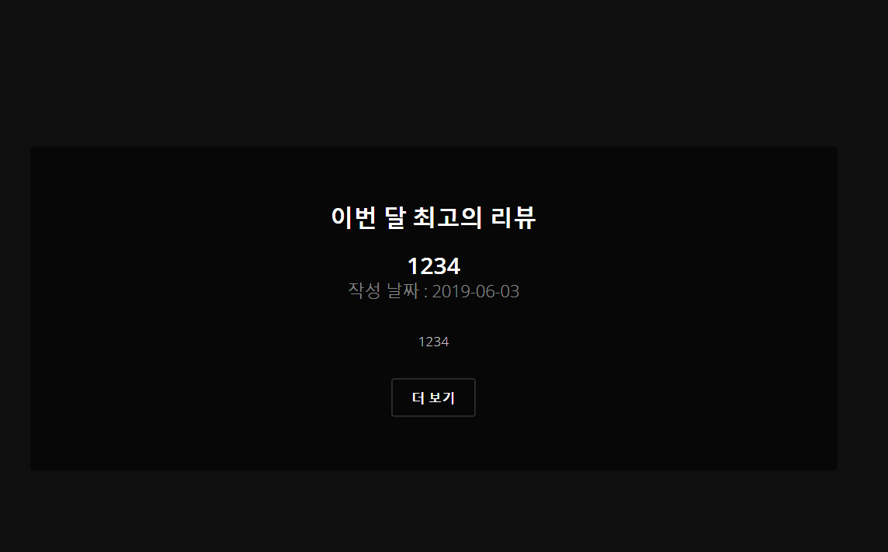
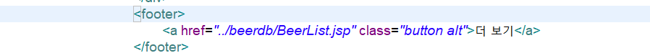
화면 구성 및 기능
(1) Index
-이달의 최고의 맥주와 이달 최고의 리뷰를 Index에 출력

Slide 14
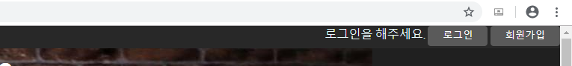
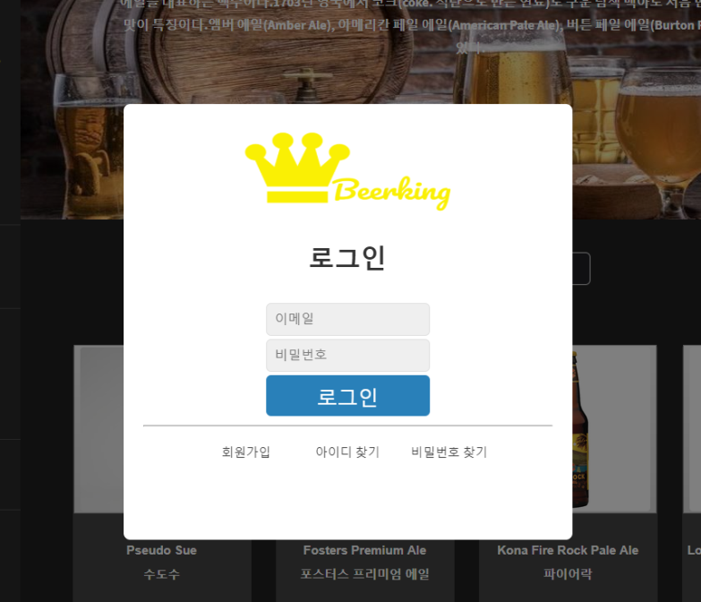
화면 구성 및 기능
(1) Main-Top
-로그인, 회원 가입을 처리하는 Top Page
-로그인 전 화면
-로그인 후 화면

Slide 15

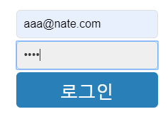
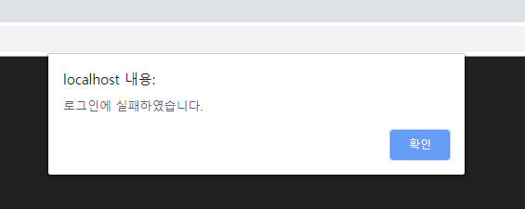
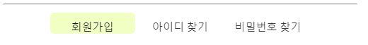
화면 구성 및 기능
(1) Main-Top [Login, LogOut]
-로그인 화면의 구성
로그인이 실패했을 때 화면 알림
유저 데이터 DB와 email, pwd를 비교하여
로그인 이 처리된다.

Slide 16
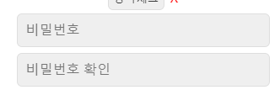
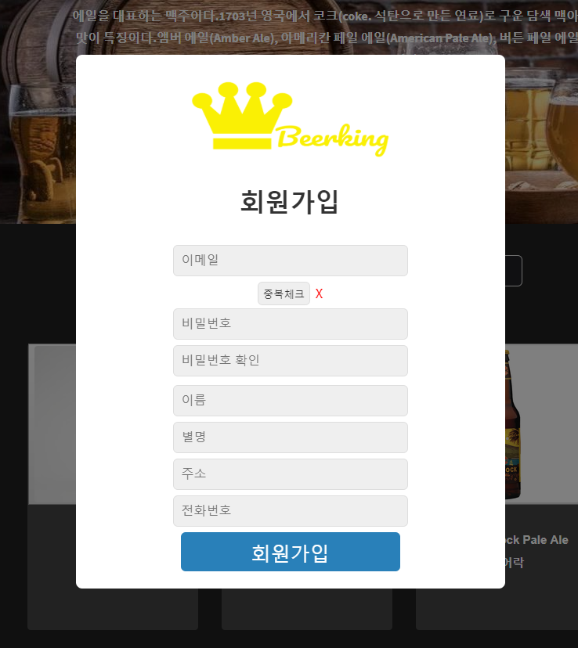
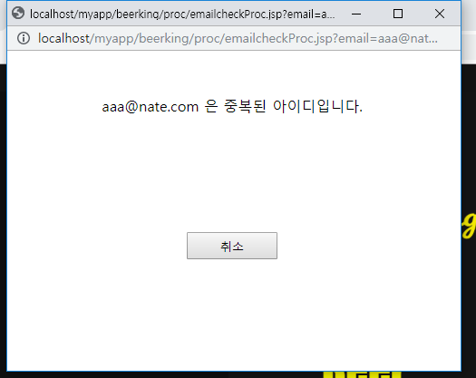
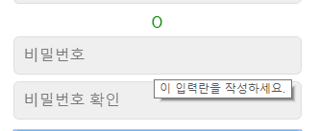
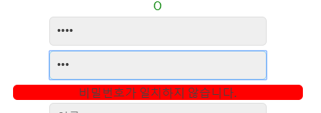
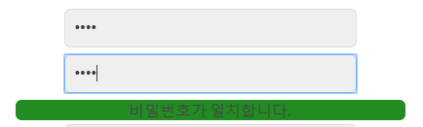
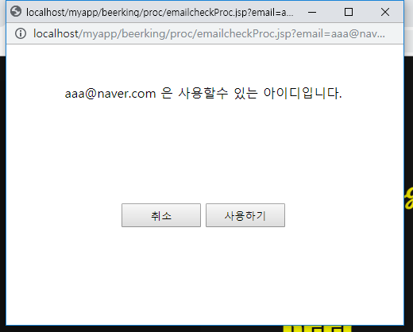
화면 구성 및 기능
(1) Main-Top [회원가입]
비활성화
활성화
중복체크를 해서 사용하기를
하지 않으면, 비밀번호 입력
칸이 활성화 되지 않는다.
비밀번호의 확인을 위해 일치 불일치를 확인할수 있으며,
비밀번호가 일치하지않으면, 회원가입이 활성화 되지않는다.
회원가입을 하면 DB와
연동되어 데이터가 들어
가게된다.

Slide 17
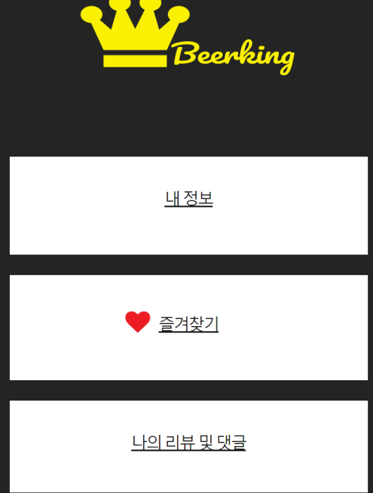
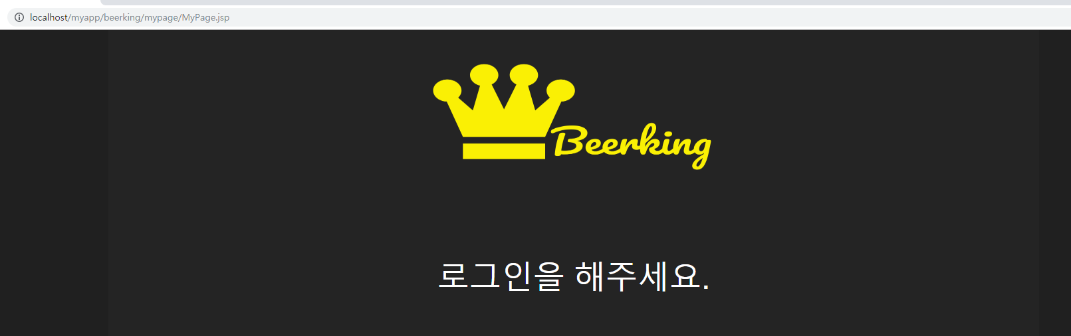
화면 구성 및 기능
(2) My Page [My Page-Main]
로그인을 하지 않고 강제로 마이페이지를 들어갔을 경우
로그인을 한 후에 마이페이지

Slide 18
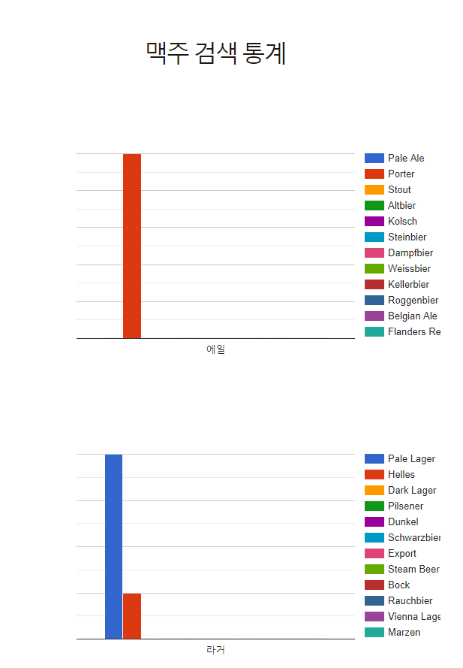
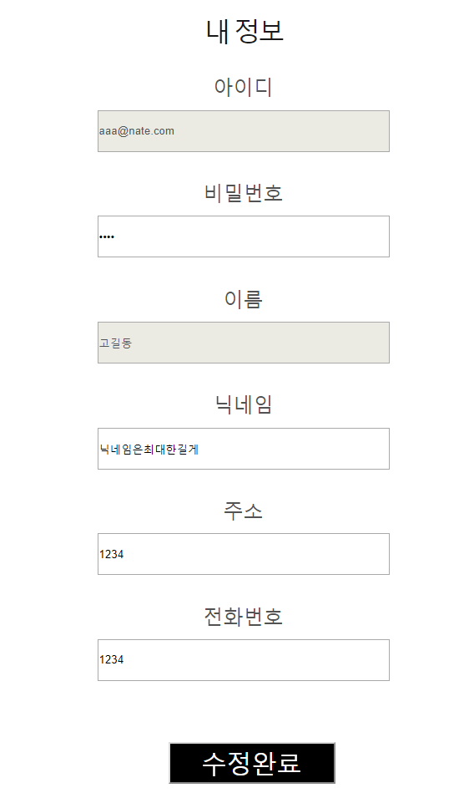
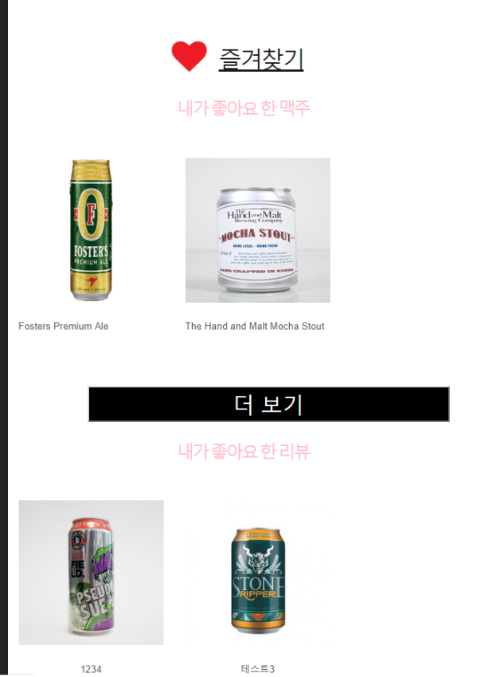
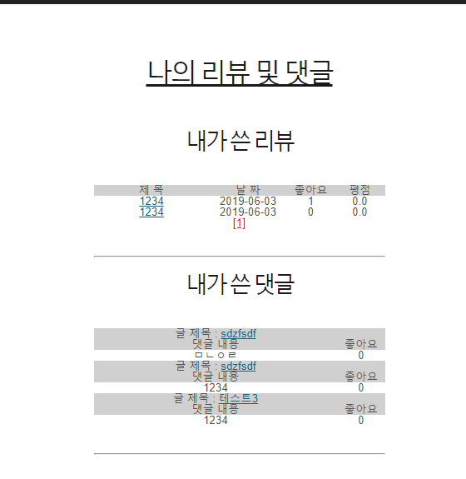

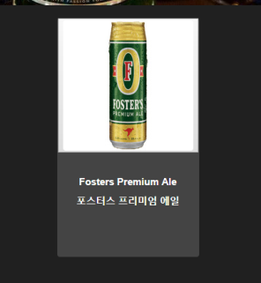
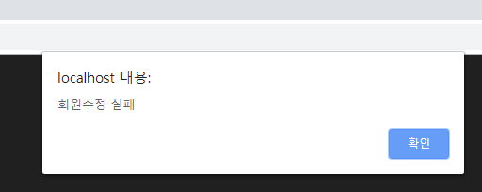
화면 구성 및 기능
맥주 검색 통계를 통해서
맥주의 검색 빈도를 확인
할수있다.
자신이 쓴 리뷰와 자신이 쓴 댓 글을 뿌려주며 클릭 시
대상 리뷰로 넘어간다.
(2) My Page [My Page-Main]
자신이 좋아요 한 맥주와
좋아요 한 리뷰를 뿌려준다.
클릭 시 대상 맥주와 리뷰로 넘어간다.
아이디, 비밀번호 이름, 닉네임,주소,전화번호를
DB에서 불러와 뿌려준다.
수정이 가능하며, 비밀번호를 입력하지 않고
수정완료 시 실패 문구가 나오게 된다.

Slide 19
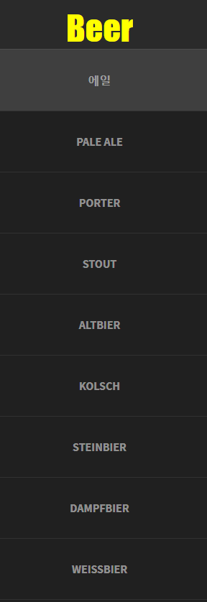
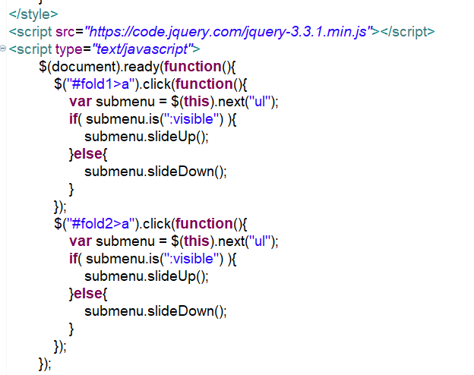
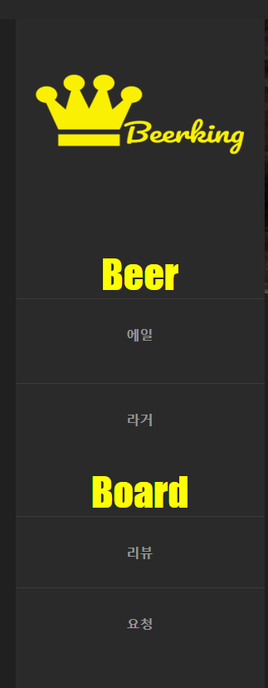
화면 구성 및 기능
(3)Main Navi [Beer DB // Borad]
JQuery 를 사용하여, DropDown기능을 구현하였다.

Slide 20
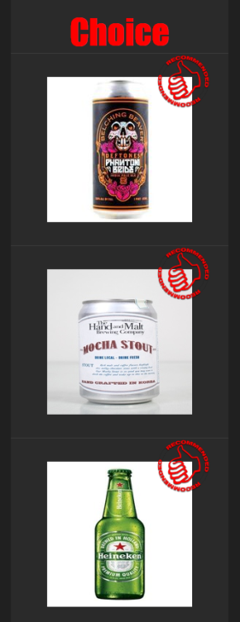
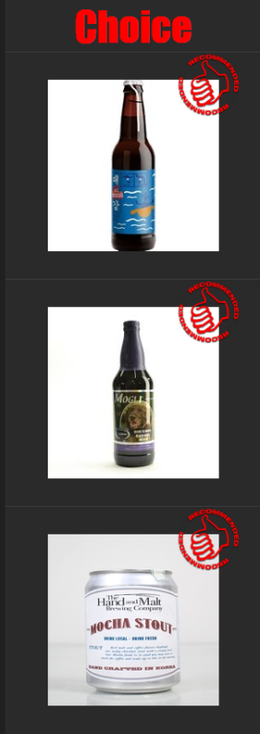
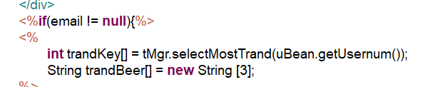
화면 구성 및 기능
(3)Main Navi [Choice]
유저가 로그인 후, navi에 choice가 제공되며, 중분류를 누른 유저의
클릭을 토대로 관심맥주를 뿌려준다.

Slide 21
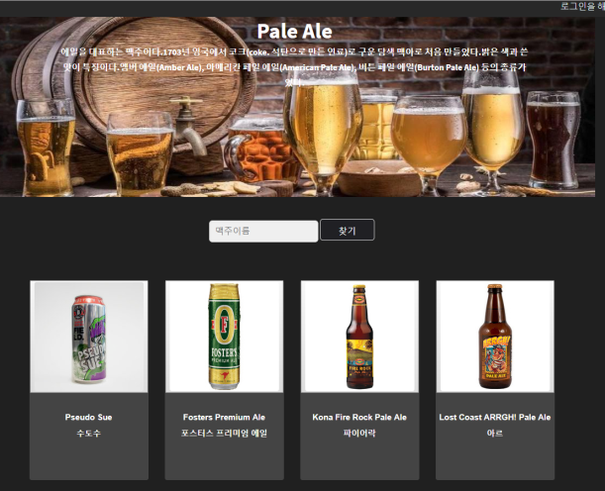
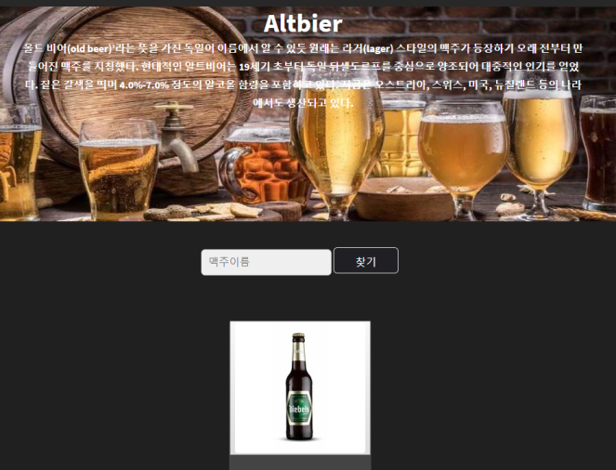
화면 구성 및 기능
(4)Beer
각 대 분류 안에 중분류로 분류하였으며, 위에는 중분류 맥주에 대한 정보를 제공한다.
중분류 페이지 안에는 각 소분류의 사진 및 이름이 분류되어있다.

Slide 22
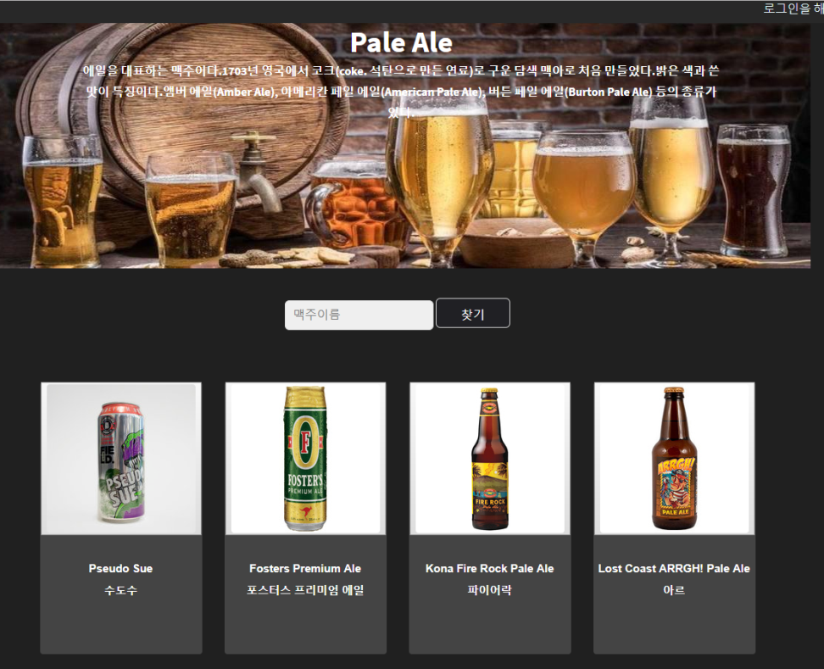
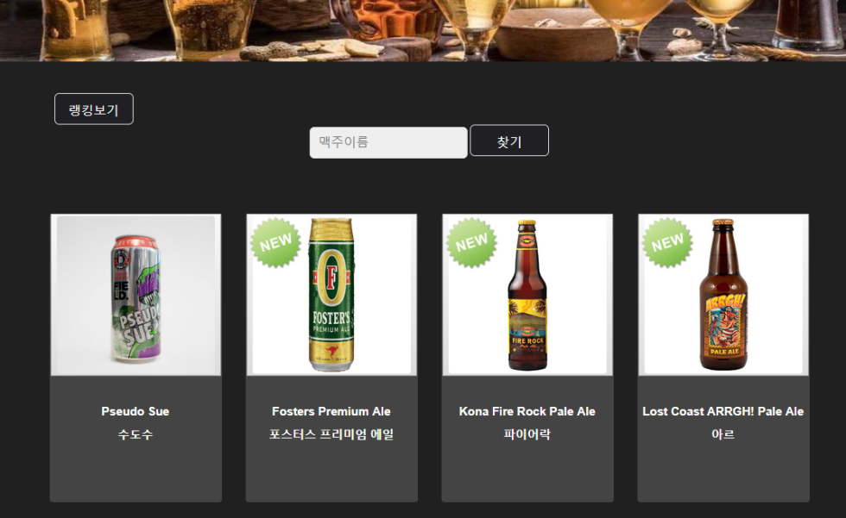
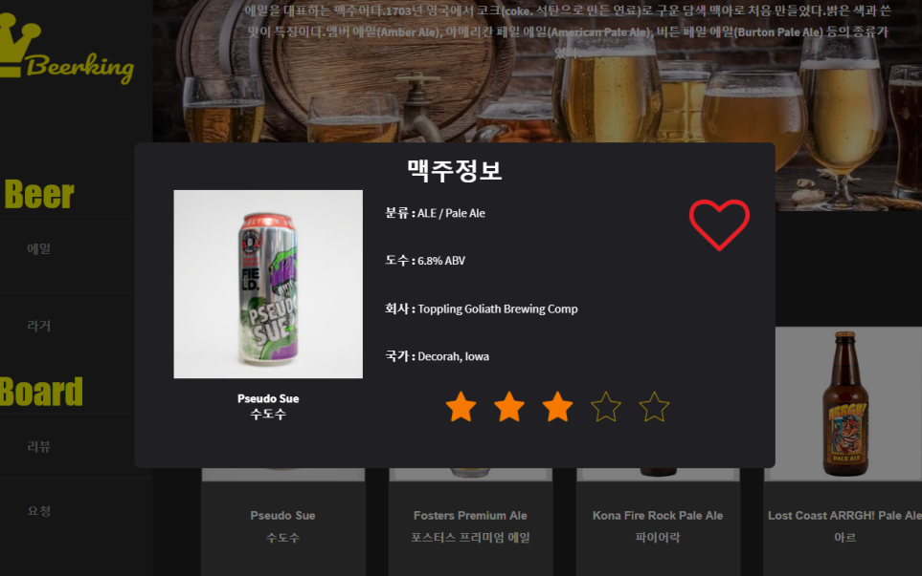
화면 구성 및 기능
(4)Beer -Modal
클릭
새롭게 들어온 DB의 맥주는 New표
시를 출력되게 하였다.
-소분류 맥주의 설명을 분류, 도수, 회사, 국가로
나누어서 제공한다.

Slide 23
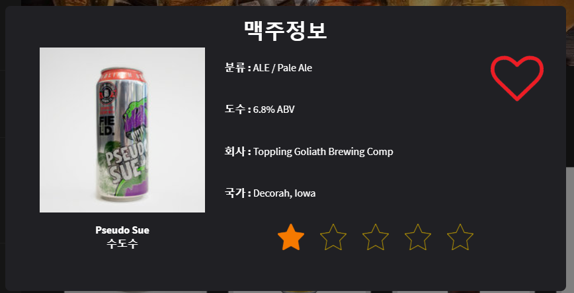

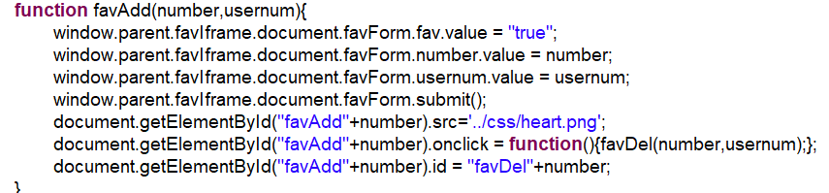
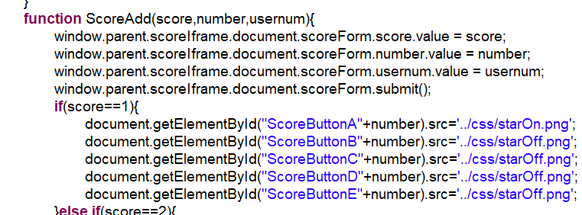

화면 구성 및 기능
(4)Beer -Modal
좋아요 하트로 표현하여
직관성을 올렸다.
평점을 1~5점까지를 설정, 별의 채움의 정도에
따라 1~5점을 주어, 직관성을 올렸다.
if, else if를 이용하여 DB에 값을 받아온다.
Modal과의 연동을 위해서 좋아요와 평점의 기능은 숨겨둔 iframe에서 실행되도록 설정하였다.

Slide 24
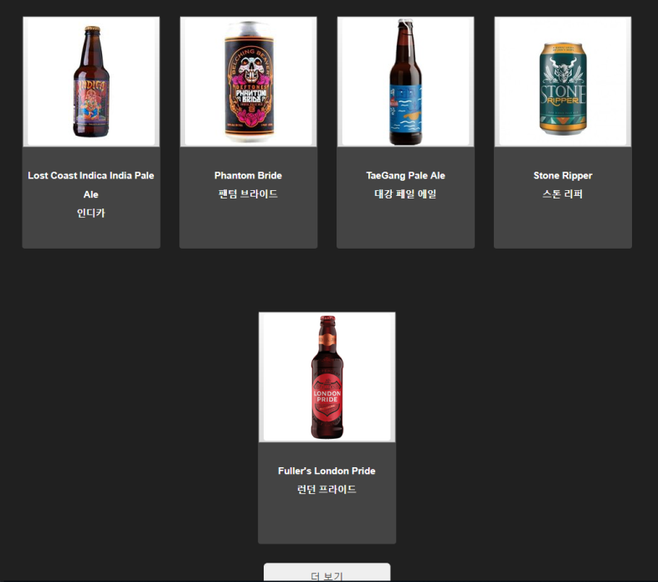
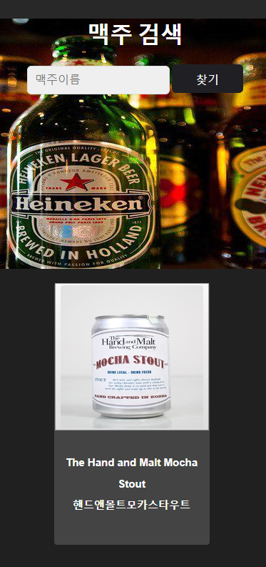

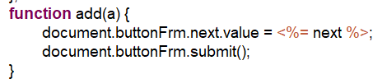
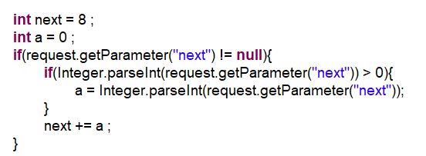
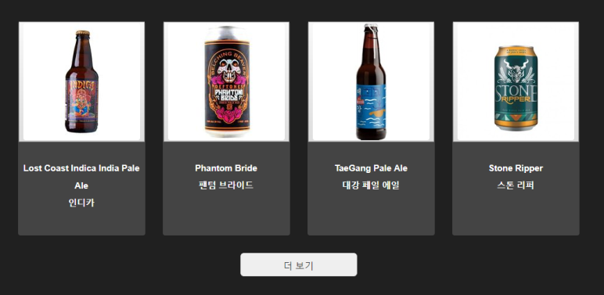

화면 구성 및 기능
(4)Beer –Search //more see
검색시 검색 결과 페이지로 이동
하며, 한글이름 과 영어이름 두개
다 검색이 가능하도록 설정하였다.
스타우트
기본적으로 8개의 맥주보기를 제공하며, 더보기를 누를시 8개의 맥주정보가 더 제공된다.

Slide 25


화면 구성 및 기능
(4)Beer-Rank
맥주 평점을 토대로 랭킹을 구현하였다.

Slide 26


화면 구성 및 기능
(5) Review Page

Slide 27






화면 구성 및 기능
(5) Review Page-Top
-대분류 / 중분류를 구별하였으며, 각 중분류에 대한 리뷰가 나오도록 설정하였다.
All을 누를시에 모든 맥주의 리뷰가 나오
도록 설정하였다.

Slide 28



화면 구성 및 기능
(5) Review Page-Middle
-첫 리뷰 페이지를 들어가게되면 Hot issue(가장 좋아요가 많은 리뷰)를 게시글로 띄워준다.
-사진이 들어간 게시글도 정상적으로 뿌려주게된다.
-목록에서 제목을 클릭하게 되면 게시글을 뿌려준다.

Slide 29


화면 구성 및 기능
(5) Review Page-Middle
-로그인을 하지 않으면, 좋아요 평점 및 댓글 대 댓글 기능이 작동하지 않는다.
로그인을 요구하는 글과 a tag로 로그인이 가능 하게 설정 하였다.

Slide 30








화면 구성 및 기능
(5) Review Page-Middle-Login
좋아요 하트를 누르게 되면 채워지며
Reviewlike table에 usernum과
Reviewnum을 참고하여 data가 저장된다.
평점과 좋아요는 개별적으로 작동하며,
좋아요 취소 및 평점 취소가 가능하다.
1명의 유저당 한 리뷰에 1번의 좋아요와
평점을 부여할 수 있다(중복 불가).
1~5점까지만 입력되게 하였으며, 그이상 이하를
입력할시에는 경고 alert이 나오며, 실행되지않는다.

Slide 31



화면 구성 및 기능
(5) Review Page-Middle-Login-Like&Score
-각 프로세스는 Proc의 JSP page에서 실행되며,
삭제 , 삽입이 같은 Proc에서 실행된다.
-좋아요와 평점의 기능은 자기자신이 리뷰를 쓴
당사자 일때 에는 활성화 되지 않는다.

Slide 32

화면 구성 및 기능
(5) Review Page-Middle-Login-Reply
게시글 하단에 총 좋아요를 출력해주며,
평점을 합 한 후에 출력해준다.
댓글보기를 클릭 시 댓글 출력 창을
열고 닫을수 있다.

Slide 33





화면 구성 및 기능
(5) Review Page-Middle-Login-Reply
댓글을 작성후에 입력완료
를 할시 댓글 작성 성공 알람과
함께 댓글이 입력된다.
자기자신의 댓글에는
댓글 좋아요 대신 x표시의 삭제
버튼이 활성화된다.

Slide 34






화면 구성 및 기능
(5) Review Page-Middle-Login-Reply-Like
댓글의 좋아요는 Proc를 넘어가 실행되며, 자신의 댓글에는 좋아요를 할수
없게 설정해두었다.
Table의 reviewLike가 usernum과 replnum을 참고하여 증가한다.
좋아요를 취소하면 table의 값이 사라지게된다.

Slide 35



화면 구성 및 기능
(5) Review Page-Middle-Login-Rereply
자신이 작성한 대댓글은 삭제할 수 있는 x버튼이 나오며
삭제가 가능하다.

Slide 36





화면 구성 및 기능
(5) Review Page-Middle-Login-delete
-리뷰 게시글과 댓글의 table에 State를 추가하여,
삭제시 삭제가아닌 state에 변동을 줘서 숨겨두게 설정하였다.

Slide 37



화면 구성 및 기능
(5) Review Page-bottom-List
로그인시 자기자신이 작성한 리뷰에 대해서는
수정 삭제가 가능하다.
게시글의 좋아요 숫자를 카테고리 표시옆에 넣어서
얼마나 많은 좋아요를 받고 있는지 표시해준다.
제목을 누르면 게시글로 이동할수 있게 설정했다.
로그인 시에만 글쓰기 버튼이 활성화되며, 로그인이 아닐
시 글쓰기 버튼 자체가 나타나지 않는다.

Slide 38




화면 구성 및 기능
(5) Review Page-Write
맥주카테고리를 선택하고
글쓰기 버튼을 들어가면, 맥주
카테고리에 대한 모든 맥주를 뿌려
준다.

Slide 39



화면 구성 및 기능
(5) Review Page-Write
검색되어진 카테고리를 눌러서 적용시키지않으면
작성 완료가 되지않는다.
원하는 카테고리가 없
을시에 검색을 통해서
찾을수가 있다.

Slide 40




화면 구성 및 기능
(5) Review Page-Write
수정버튼을 누르면 수정할 게시글의 카테고리와,
내용을 화면에보여준다.
작성을 완료하면 게시글에 카테고리를 따라서 입력되고,
자신이 작성한것은 수정/삭제 버튼이 활성화된다.

Slide 41



화면 구성 및 기능
(5) Review Page-Write-image
작성/수정 시에 사진을 넣을
수있으며, 최대 10MB까지
등록되며 커서 위치에 사진
이 등록된다.
사진 첨부하기를 누르는 순간
부터 바로 사진이 복사되어
저장된다.

Slide 42






화면 구성 및 기능
(5) Review Page-Write
수정하면, 정상적으로 수정이 되어 게시글에 적용이되며,
수정시 올린 사진파일도 올릴수 있다.
-삭제의 경우 앞에서 보았듯 State를 조절하여 화면에 보여주지 않게 하였다.

Slide 43




화면 구성 및 기능
(5) Review Page-Userdata
게시글 작성자, 댓글 및 대댓글 작성자 닉네임을
누르면 회원 정보를 팝업창으로 제공한다.
가장 최근에 좋아요한 맥주, 리뷰게시글을
보여주며, 회원 등급과 닉네임 이메일을 제공한다
댓글의 작성자도 정보를 볼수 있으며
만약 작성자의 좋아요한 맥주 및 리뷰 게시글이
없을 경우에도 출력을 해준다.

Slide 44



화면 구성 및 기능
(6) RequestPage
게시글 리스트를 누르면 리뷰와 비슷하게 위에
요청의 내용이 나온다, 작성자만 수정 삭제가 가능하며
수정의 경우 동일 한 방법으로 처리를 한다.
글쓰기는 리뷰 글쓰기와 동일하나, 카테고리가 빠진 형태

Slide 45

화면 구성 및 기능
(6) RequestPage
삭제를 누를시에, 삭제된 게시글 입니다로 제목이 바뀌며, 게시글이 눌러지지 않게 된다.

Slide 46






화면 구성 및 기능
(6) RequestPage-admin
요청 게시판의 댓글은 관리자로 로그인 하지않으면 활성화되지
않으며, 블라인드처리 및 댓글 등록은 관리자만이 가능하다.
블라인드 처리시 글을 삭제했다는 문구와 함께, 삭제와 같이 삭제
된 게시글이라고 출력이 된다.
그 후 관리자는 삭제된 게시글입니다 문구의 게시글을 볼수있으며
삭제 복구가 가능하다.

Slide 47



화면 구성 및 기능
(7) Admin-Mode
관리자로 로그인 했을 때 마이페이지를 가게되면 가장 하단에 관리자
페이지로 이동하는 버튼이 생성된다.

Slide 48





화면 구성 및 기능
(7) Admin-Mode

Slide 49
앞으로 발전가능성
AD 테이블의 활용
만약 광고를 받게 되면 AD테이블에 광고를 저장하여, Trand 테이블과 연동하여, 사람들의 관심에 따른 광고를 보여주는 것이
가능할 것이다.
(2) 쪽지, 채팅기능
-유저 프로필을 확인이 가능하므로, 연동하여 쪽지 및 채팅 기능을 추가 할 수 있을 것이다.
(3) 유저 정보기능
-유저 프로필을 확인이 가능하므로, 유저 차단 및 유저 정보 수정을 가능하게 할 수 있을것이다.
(4) 인증기능의 완성
-인증기능을 좀더 발전시킬 수 있을 것이다.
(5)베스트 댓글 기능
-댓글에 좋아요가 있으므로, 베스트 댓글을 추후 만드는 것이 가능할 것이다.
(6)동시 접속 방지
-현 아이디를 중복으로 로그인이 가능하다. 동시 접속이 불가능하도록 수정 해야 할 것이다.

Slide 50

아쉬웠던 점
git을 통한 협업을 하지않아 작업물 최신화에 에러를 겪은 점.
조금 과하다고 싶을정도로 주석을 달아 놓으면 좋지 않
았을까 하는 점
css를 마구잡이로 사용 해 코드가 난잡해져 기존 작업에 영향을 미친 점.

Slide 51


시연 및 QnA

Slide 52
Thank You ☺

